Slide 1
식당 경영 관리 프로그램
컴퓨터 정보 계열
20901035
손준현

Slide 2
일반현황
작품분야
  경영 관리 시스템
사용환경
  클라리언트측:
    인터넷이 가능한 모든 컴퓨터 및 OS
  서버측:
    .NET Framework 3.0이상을 지원하는 Windows Server 계열 운영체제 (Win2000 이상)
    MySQL Server 5.1 이상

Slide 3
일반현황
설치방법(서버측)
  IIS의 서비스 폴더 내에 프로그램 데이터를 둔다.
  MySQL에 함께 동봉한 덤프된 SQL 데이터를 입력 시킨다.
  Visual Studio 2008을 통해 프로그램 내의DBMS에 접근하는 방식을 자신의 서버에 맞게 바꾼다. (ConnectionString)
  로컬호스트에서 웹브라우저로 실행
  (혹은 자신의 서버 IP를 이용)

Slide 4
작품소개
제작동기
  식당 경영 및 장부 정리를 전산화하여 데이터를 효율적으로 처리 하고, 식재료 재고 관리를 통해 식재료 낭비를 최소화 하여, 이윤을 극대화 시키는 것에 목표함.
역할과 기능
  웹애플리케이션의 특성을 활용하여 식재료의 재고 관리와, 매출/지출 관리, 상품 메뉴 관리, 그리고 손님의 주문 내역을 전체적으로 관리하는 테이블 관리가 주요 기능

Slide 5
작품소개
특징
  테이블 관리자를 활용, 손님의 주문 내역을 신속, 정확하고 간편한 계산이 가능
  상품 메뉴 관리
  매출 내역 검색 기능
  매출과 지출 내역을 이용한 재고 관리 기능
  온라인 DB를 이용한 빠른 업데이트 가능
  사용환경, OS를 가리지 않음

Slide 6
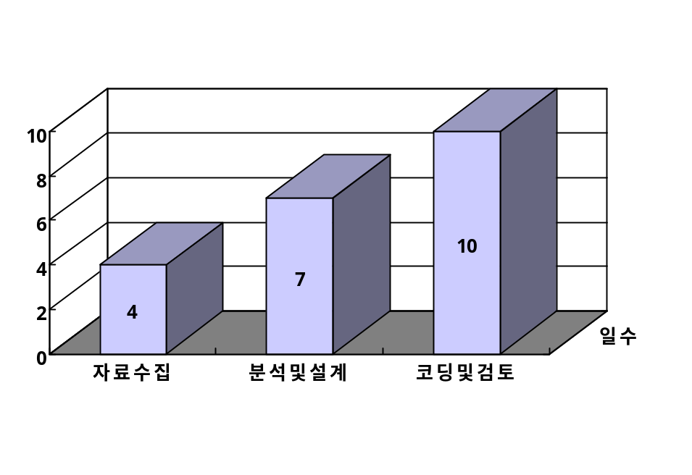
제작기간
2009.10.29 ~ 2009.11.18 (총21일 – 3주간)
자료수집:
  소형음식점 업주들과의 면담을 통한 요구사항 수집
분석 및 설계:
  수집된 자료를 바탕으로 클래스와 페이지 GUI 구상
코딩 및 검토:
  프로그램 작성과 테스트

Slide 7
개발환경
개발언어
  XHTML, CSS, JavaScript
  ASP.NET 2.0 with C#
사용도구
  Visual Studio 2008
  MySQL 5.4 beta - DBMS
개발장비
  Windows 2008 Server

Slide 8
동작 컨셉
nowtable
테이블관리
매출현황
지출현황
상품메뉴관리
재고품관리
sales
spend
menu
food
주문계산
category
no
no
계산종료
yes
재고관리
yes

Slide 9
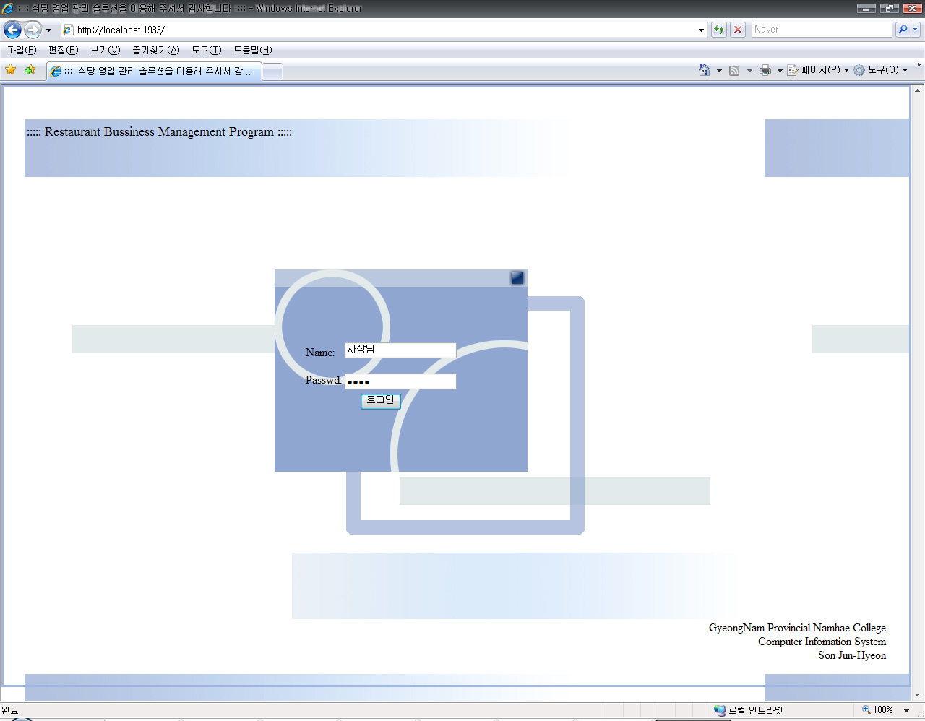
주요기능 - 로그인

Slide 10
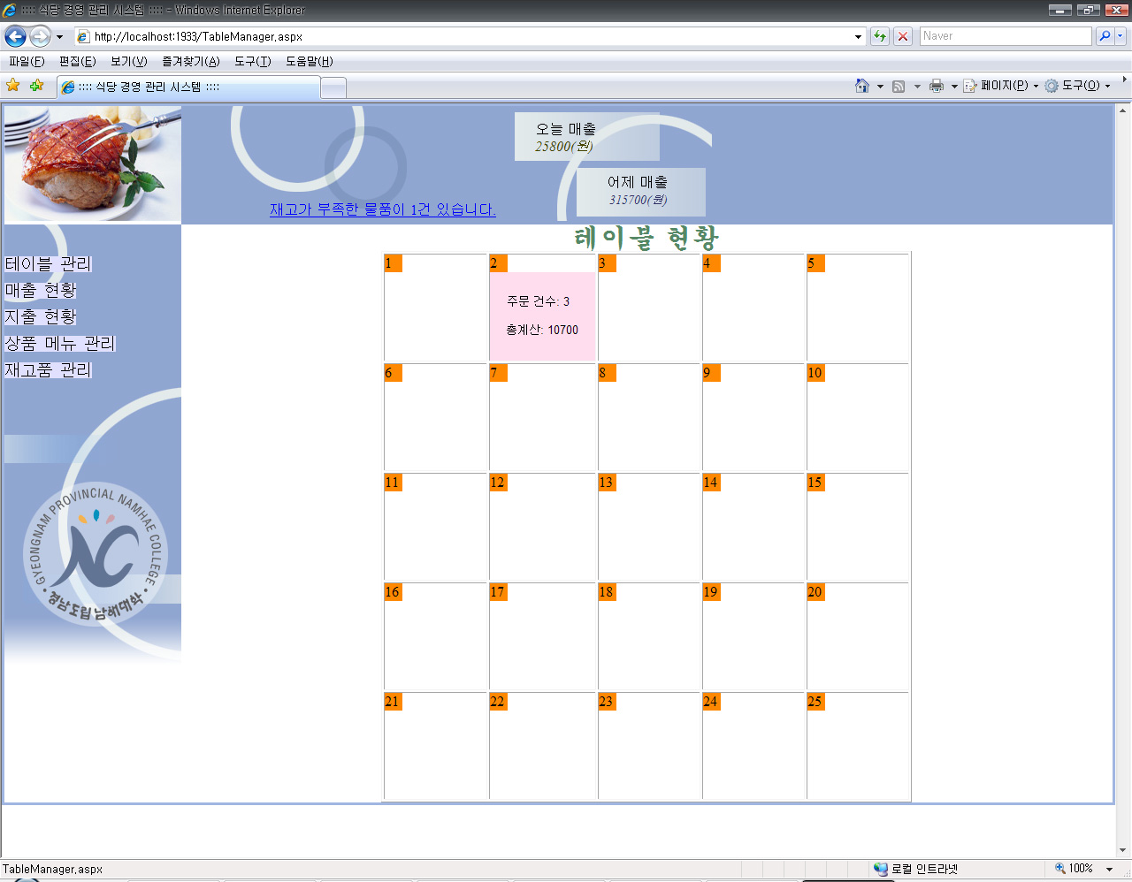
주요 기능 – 주 화면

Slide 11
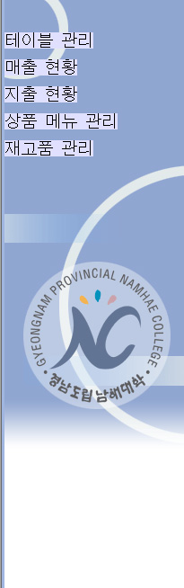
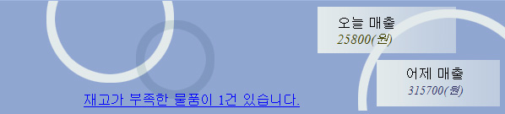
주요기능 – 주 화면
화면 상단:
오늘 매출량과 어제 매출을 동시에 보여주고
관리하는 재고 품목의 재고가 부족할시
부족하다는 확인 메시지를 출력한다.
화면 좌측:
각 부분별 메뉴.
클릭 시 해당 화면으로 출력

Slide 12
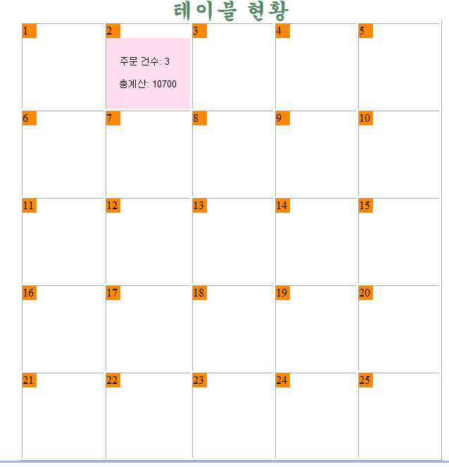
주요 기능 - 테이블 관리
표의 각 셀은 은 손님이 앉을 수 있는
자리들을 나타내며, 오렌지색 번호는
각 자리별로 지정된 번호를 뜻한다.
현재 손님이 자리에 앉아 상품을 주문하고
식사를 하거나 대기중인 상태.
즉 아직 계산을 하지 않은 상태로서
화면에 표시되어 나타 낸다.

Slide 13
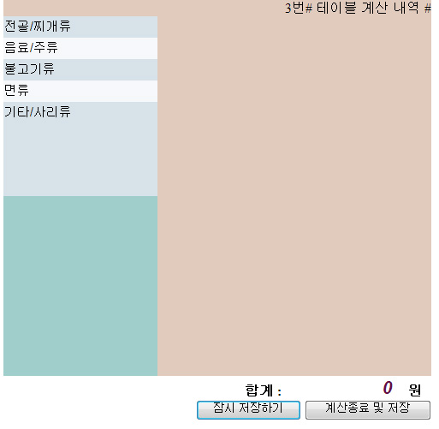
주요기능 – 테이블 관리 - 계산
손님의 주문 내역을 입력하고 계산하는 부분.
각 메뉴를 종류별로 분류하고 그에 따른 메뉴를 클릭하여
입력하는 방식이다.
키보드 입력없이 마우스 클릭만으로 간편하게 주문내역 작성이 가능하고,
임시 저장/종료 및 계산 여부를 즉시 수행 가능하다
메뉴와 분류의 데이터는 관련 DB에서 가져온 뒤 JavaScript로 구현했다
분류(카테고리)
현재 계산중인 테이블
주문 내역
해당 메뉴
손님의 계산을 종료
매출에 입력
테이블에
주문내역 저장

Slide 14
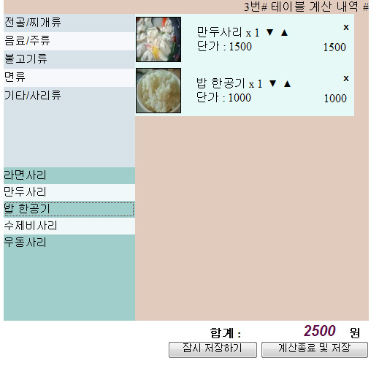
주요기능 – 테이블 관리 - 계산
Click
내용확인
Click
총 합계 출력
이 상태에서 계산 종료시
매출 내역은 DB에 저장되고
테이블 출력 내역은 제거 된다

Slide 15

주요기능 – 테이블 관리 - 계산
메뉴에 따른
사진 출력
개수 증가/감소 버튼
상품명
해당 상품
내역에서 제외
개당 가격
해당 내역의 총 계산

Slide 16
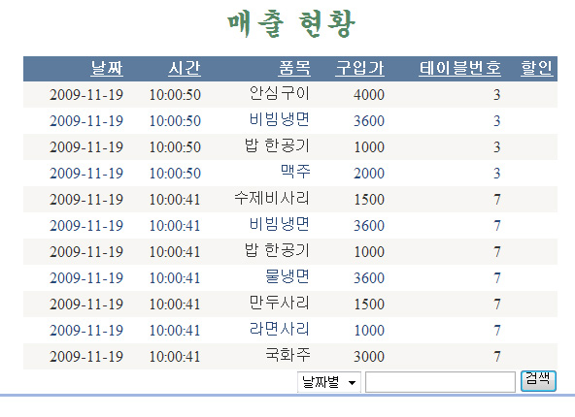

주요기능 – 매출 관리
검색기능을 갖춤.
세가지 분류로 검색 가능

Slide 17
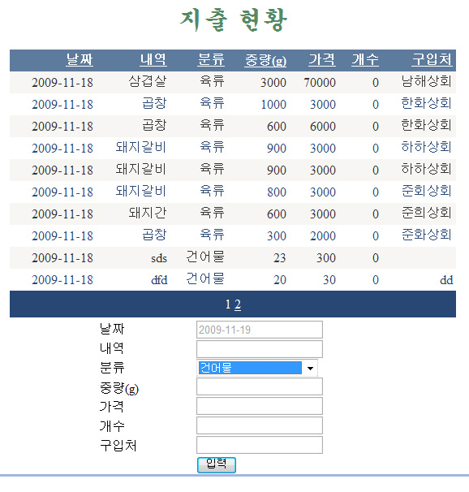
주요기능 – 지출 관리
분류에 따른 지출 입력 기능

Slide 18
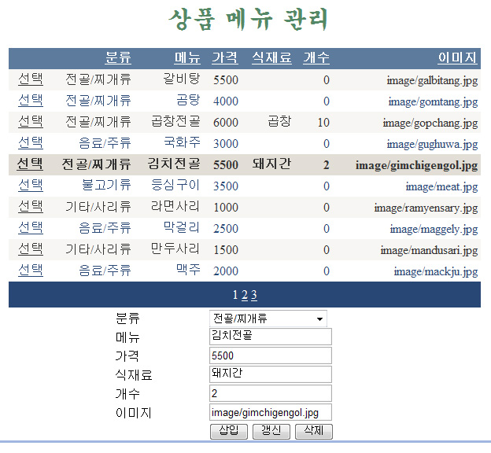
주요기능 – 상품 메뉴 관리
내용 추가, 변경, 삭제 기능을 갖춤
미리 마련된 이미지로 계산 내역의 출력 사진을 보여줄 수 있음.
식재료 재고 참조 기능을 가짐.

Slide 19
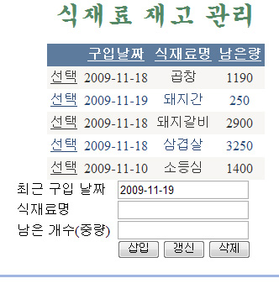
주요기능 – 재고품 관리
재고 품목으로써 관리할 식재료들을
여기에 입력/저장 하고,
제품 메뉴 데이터와 연동함으로써
식재료 재고 관리를 할 수 있다.

Slide 20
활용방안
중소형 음식점 경영 관리
재고관리 효율성으로 식재료 손실 최소화
DB의 누적된 데이터를 분석하여 통계 자료로 활용 가능
온라인 시스템으로 재고량을 해당 업체와 공유, 물품을 신속하고 적절한 시기에 납품 가능

Slide 21

감사합니다

